Slide 1

Desafios da Regularização
Fundiária Rural no Brasil e a Pacificação de conflitos coletivos
26 de maio de 2023, às 11:20 h, no Fórum Fundiário Nacional das
Corregedorias Gerais da Justiça, evento que acontece após o ENCOGE.

Slide 2
JOSE DE ARIMATEIA BARBOSA!
Instrumentos inovadores legais e
procedimentais para a regularização fundiária rural: usucapião extrajudicial

Slide 3

SAUDAÇÃO/AGRADECIMENTOS

Slide 4
INTRODUÇÃO
Além de compartilhar conhecimentos e experiências adquiridos durante mais de meio século de vida em Minas Gerais e Rondônia, incluindo os últimos 19 anos em MT, informo-lhes que a base teórica deste estudo foi obtida através da literatura disponível, conferências nacionais e estrangeiras, apresentadas pelo autor ao longo do exercício de sua atividade profissional, que teve inicio nos anos 70, como escrevente juramentado no Cartório Rui Barbosa, do qual seu pai, Rui Barbosa, foi titular, seguindo-se como Advogado, Procurador Geral adjunto do Município de Gov. Valadares, Notário/registrador, Professor e pesquisador sobre governança da terra, coordenada pelo renomado Doutor Bastiaan Reydon, da UNICAMP, hoje contratado pela agencia Kadaster da Holonda.
teorias sobre o tema em evidência; doutrina de juristas, alinhados aos pensamentos dos Doutores Mangabeira Unger, Edésio Fernandes e colegas registradores.

Slide 5



RUMOS DA POLÍTICA NACIONAL SOBRE REGULARIZAÇÃO FUNDIÁRIA

Slide 6
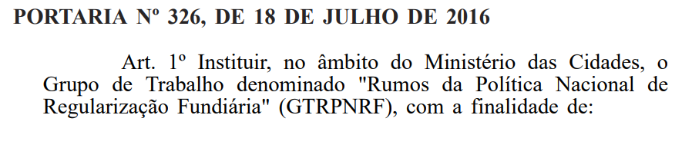
RUMOS DA POLÍTICA NACIONAL DE REGULARIZAÇÃO FUNDIÁRIA
OBJETIVOS:
Debater propostas de alterações do marco legal de
regularização fundiária;
Definir diretrizes e metas para política nacional de Regularização fundiária.
GTRPNRF – MINISTÉRIO DAS CIDADES
PORTARIA 326, DE 18/07/2016.
-José de Arimatéia Barbosa, Registrador de Imóveis em Campo Novo do Parecis, Vice- Presidente do IRIB Mato Grosso;

Slide 7
O QUE É URBANO E RURAL PARA OS FINS DA MP/ 759/2016, CONVERTIDA NA LEI 13.465/17
Esse foi o primeiro questionamento, sem resposta, na primeira reunião do GT/MC-Rumos da política nacional de Regularização Fundiária (agosto/2016 ), os demais, dentre outros foram:
Quais são os entraves encontrados sobre a Regularização Fundiária;
Por que inexiste um Cadastro Nacional de Regularização, sintonizado com o Nacional de Cadastro dos Imóveis rurais e urbanos.

Slide 8
O MITO DA ZONA RURAL
“Existe um entendimento de que os municípios não teriam jurisdição sobre áreas rurais, as quais seriam campo exclusivo da ação da União Federal, notadamente no que toca á disciplina do uso do solo.
Tal noção errônea tem gerado todo tipo de aberrações – da falta de concessão de alvarás de construção e de licenciamento de atividades em área rural á proliferação de assentamentos ilegais, tais como os chamados “loteamentos fechados”, ou “condomínios horizontais”, reconhecidamente para fins urbanos ? ( Lei 13.465/17 )
A grande ironia contudo é que cabe ao próprio município delimitar as zonas rurais juntamente com as áreas urbanas e de expansão urbana por lei municipal.
Ora, um princípio básico do regime jurídico é o de quem pode mais, pode menos: como então justificar a falta de competência municipal para agir sobre aquelas zonas criadas por lei municipal?”
Fonte: IRIB em revista nº 311/03, pag.135- Artigo: Edésio Fernandes – ( advogado, planejador urbano e pesquisador da Universidade de Londres).

Slide 9
RIO DO SANGUE - CHÁCARA
IMÓVEL: Uma área de terras rurais, medindo 99,0735 ha (noventa e nove hectares sete ares e trinta e cinco centiares), denominada “Fazenda Floresta II - Gleba I”, situado neste município e comarca de Campo Novo do Parecis-MT, com as seguintes medidas e confrontações (...)
(...) ALTERAÇÃO DE LOCALIZAÇÃO DO IMÓVEL. A requerimento da proprietária (art. 53 - 6.766/79 c/c a Lei Muncipal 2075/2019), procede-se esta AVERBAÇÃO para constar que o imóvel da presente matrícula está localizado em Zona de Urbanização Específica para Sítios - ZUES, para todos os fins administrativos, urbanísticos e tributários.
(...) LOTEAMENTO. Nos termos do requerimento apresentado pela proprietária, instruído com os documentos elencados no artigo 18 - Lei 6.766/79, submetidos aos ditames do artigo 19 do mesmo diploma legal, com observância das alterações introduzidas pela Lei 9.785/99, procedo o registro do parcelamento da área objeto desta matrícula, conforme Decreto Executivo n. 280, de 10 de dezembro de 2020, originando o loteamento denominado "RIO DO SANGUE CONDOMÍNIO DE CHÁCARAS DE RECREIO", composto da seguinte forma: I) Área de Preservação Permanente 155.880,20m²; II) Área das chácaras: 593.850,47m² (71,13%) dividida em 204 (duzentos e quatro) chácaras; III) Área do sistema viário: 106.749,98m² (12,79%); IV) Área institucional: 50.656,40m² (6,07%); V) Área Verde: (03 unidades) 83.597,96m² (10,01%)

Slide 10
GARGALOS DA REGULARIZAÇÃO FUNDIÁRIA:
Faixa de até 150 km ao longo das fronteiras terrestres (Art. 20 § 2º- CF/88);
Terras 100 km à margem das BRs na Amazônia brasileira (DL 1.164/71-DL 2.375-87);
Ausência de Cadastro Nacional Parcelário de Terras: O Brasil ainda não tem uma lei nacional de cadastro. Ao reverso, na Argentina, nosso país irmão, esse foi criado há 167 anos, através da Lei 14.159, de 29 de setembro de 1852, aperfeiçoada até a atual lei nacional de cadastro nº. 26.209/06.

Slide 11
REGISTRO E CADASTRO NO BRASIL
 | Registro | Cadastro
Definição | Cuida do direito constitucional da propriedade privada e os demais direitos ligados ao bem imóvel; | Tem interesse específico de inventariar dados para diferentes fins;
Objetivo | Sua finalidade á constituir um direito legal ao indivíduo; | Sua finalidade é política-administrativa para atingir objetivos que melhorem a forma de gerência estatal;
Metodologia | Registra os imóveis qualificados pela existência de um proprietário; | Cadastra os imóveis e outras informações associadas a ele havendo ou não direitos incidentes sobre ele;
Tipo de direito | Constitui direito real ao proprietário; | Não reconhece direito de propriedade;
Execução | Atribuição do poder judiciário, através dos cartórios de registro de imóveis; | É atribuição do poder executivo através dos órgãos da administração fundiária
Legalidade | Fornece publicidade e legalidade a aquisição do imóvel. | Fornece informações consolidadas do imóvel cadastrado.
Fonte: Grupo de Governança de Terras - Unicamp

Slide 12
SINTER - SISTEMA INTEGRADO DE TERRAS
AMAZONIA LEGAL
BANCO DE DATOS - OBJETIVO
Desenvolvimento sustentável –Provimento. 33 CNJ- criado a partir da Carta de Cuiabá
A insegurança gera um estado de ilegalidade permanente
Criar uma base única de cadastro sobre la ocupação do território brasileiro e colocar as informações disponíveis na internet

Slide 13
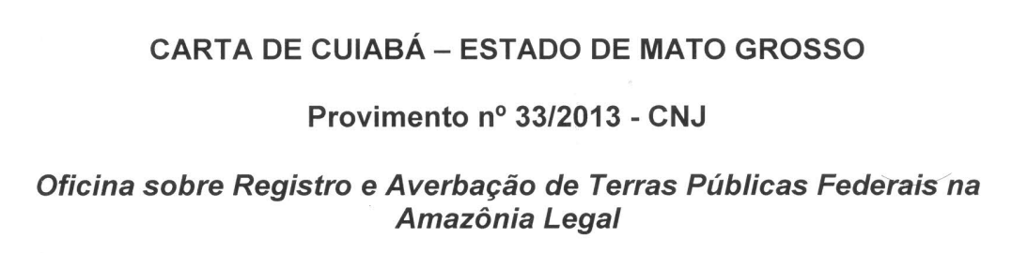
De 25 a 26 de Julho de 2013 em Cuiabá MDA promoveu a “Oficina sobre Registro e Averbação de Terras Públicas” onde os participantes (INCRA, SERFAL, CCJ, ANOREG MT-AM-AC-RO-TO-PA, IRIB, SPU, entre outros) firmaram a CARTA DE CUIABÁ com propostas para fomentar a regularização fundiária na Amazônia Legal.

Slide 14
A REGULARIZAÇÃO DE PARCELAS DE IMÓVEIS RURAIS REGISTRADAS EM CONDOMÍNIO “PRO DIVISO”
Provimento 37/2013- CGJ.
Ao definir o que é condomínio “pro diviso” e os casos diversos em que tal instituto se manifesta, referido provimento, em MT, ele poderá ser utilizado com o propósito de regularização como forma de promover o crescimento econômico. (Exemplo: Gleba legal criado há mais de 20 anos pela CGJ/RS).
Substitutivo Integral ao Projeto de lei nº 248/2022 – Sesmarias.

Slide 15
PARTICULARES PODEM DISCUTIR POSSE DE IMÓVEL LOCALIZADO EM ÁREA PÚBLICA
Aos particulares que ocupam terras públicas sem destinação específica é permitido o pedido judicial de proteção possessória. A possibilidade não retira o bem do patrimônio do Estado, mas reconhece a posse do particular, que garante a função social da propriedade e cristaliza valores constitucionais como a dignidade da pessoa humana, o direito à moradia e o aproveitamento do solo;
Para o ministro Luís Felipe Salomão, a posse deve expressar o aproveitamento concreto e efetivo do bem para o alcance do interesse existencial, “tendo como vetor de ponderação a dignidade da pessoa humana, sendo o acesso à posse um instrumento de redução de desigualdades sociais e justiça distributiva”.
Fonte: Assessoria de Imprensa do TJS - Esp 1.296.964 - REsp 1.296.964.

Slide 16
REGISTRO DE TERRAS PÚBLICAS
Lei 6.016 de 1973 - Lei dos Registros Públicos;
Lei 5.972 de 1973 Regula o procedimento para o registro de propriedade de bens imóveis discriminados administrativamente ou possuídos pela União;
Se devolutas as terras necessitam ser identificadas, conhecidas, descobertas para que possam ser incluídas como bens do Estado (ART. 26-IV da CF/88). Não há presunção de terras devolutas (R.T. 42/78-79);
Atualmente inexiste a favor do Estado a presunção juris tantum que ele pretende extrair do art. 3º da Lei 601/1850 (RE nº 86.234/78 - 2ª. Turma do STF);
Decisão da 4ª. T-STJ- com apoio em entendimento do STF-RE 674.558 - Terras devolutas - ônus da prova - Falta de registro de imóvel não permite presunção de propriedade estatal.

Slide 17
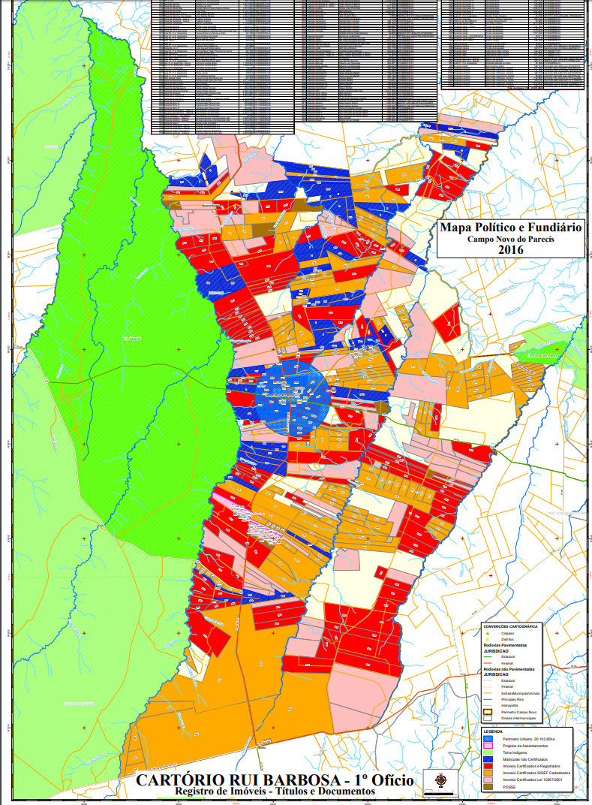
PROJETOS: CONHEÇA O MUNICÍPIO A PARTIR DO REGISTRO DE IMÓVEIS
LABORATÓRIO DE INOVAÇÃO E INTELIGÊNCIA E OBJETIVOS DE DESENVOLVIMENTO SUSTENTÁVEL LIODS- SINTER/–CIB CADASTRO TERRITORIAL E REGISTO JURÍDICO
Exemplo que vem de Mato Grosso
Projeto Piloto: Município a luz do registro de imóveis (MLRI-MT)

Slide 18
PROJETO : CONHEÇA O MUNICÍPIO A PARTIR DO REGISTRO DE IMÓVEIS
OBJETIVOS
Apresentar o “status” do registro jurídico do perímetro rural e urbano de Campo Novo do Parecis.
Gerar informações precisas e detalhadas para excelência dos serviços do Registro de Imóveis;
Justifica-se a elaboração deste trabalho ao entendimento de estar assim o SRI cumprindo sua função social em proteção dos direitos reais de propriedade e prevenção de litígios, eis que o registro deve refletir a verdade real, quando confrontado com a situação física do imóvel.
Coordenação entre o REGISTRO JURÍDICO dos imóveis (SRI) e o seu CADASTRO FÍSICO (Poder Executivo) é o mínimo que se exige do poder público, quando se busca uma perfeita governança do território ao qual se referem.

Slide 19
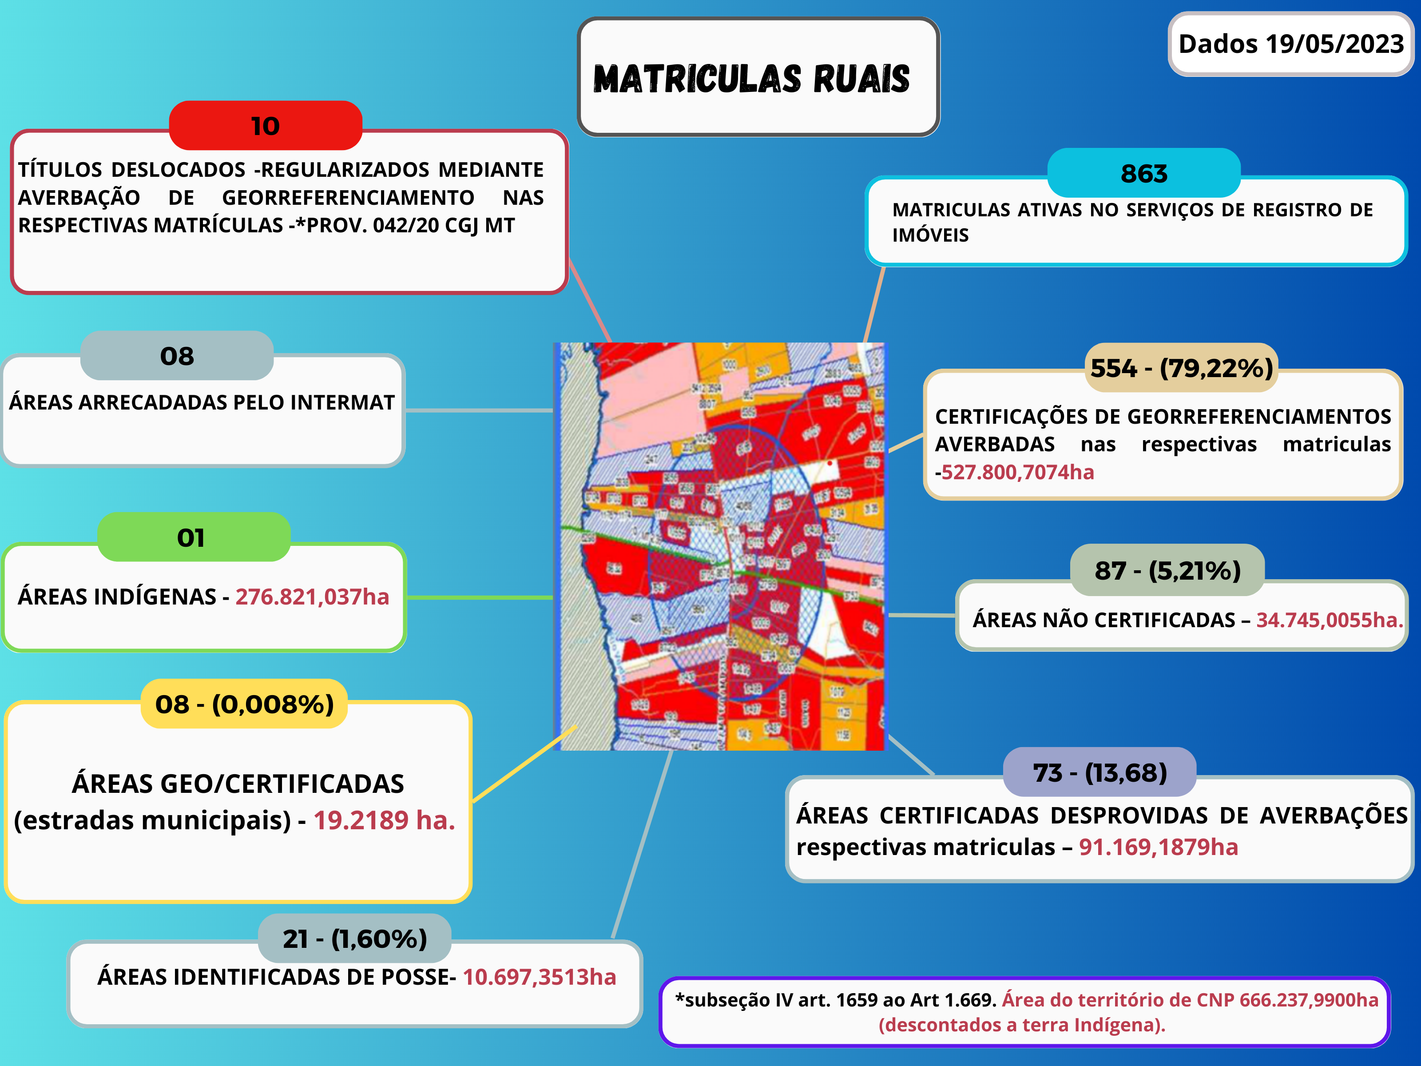

Slide 20





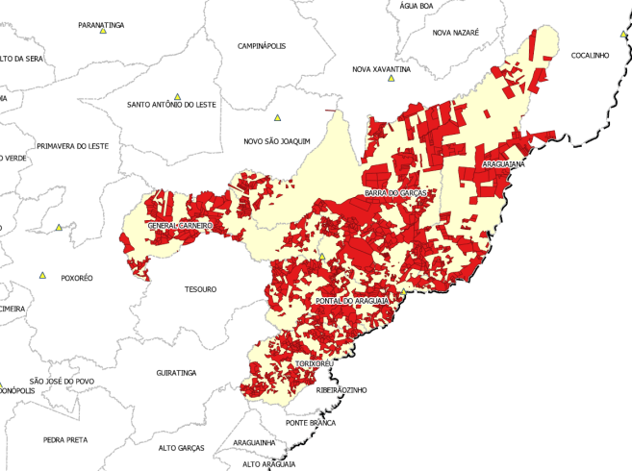

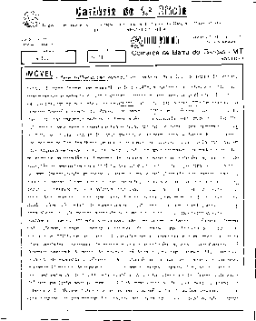


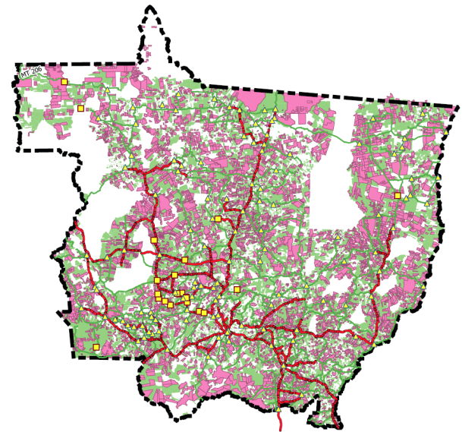
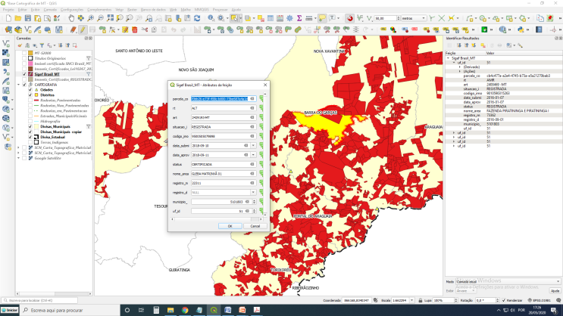
Projeto: Meu município a luz do registro de imóveis
Disponibiliza a Base cadastral por comarca
Publicação
Correções Cadastrais
SERVENTIA
Todas as Serventias
E usuários

Slide 21





PROJETO UNICAMP
PROJETO PILOTO “FIT FOR PURPOSES”

Slide 22
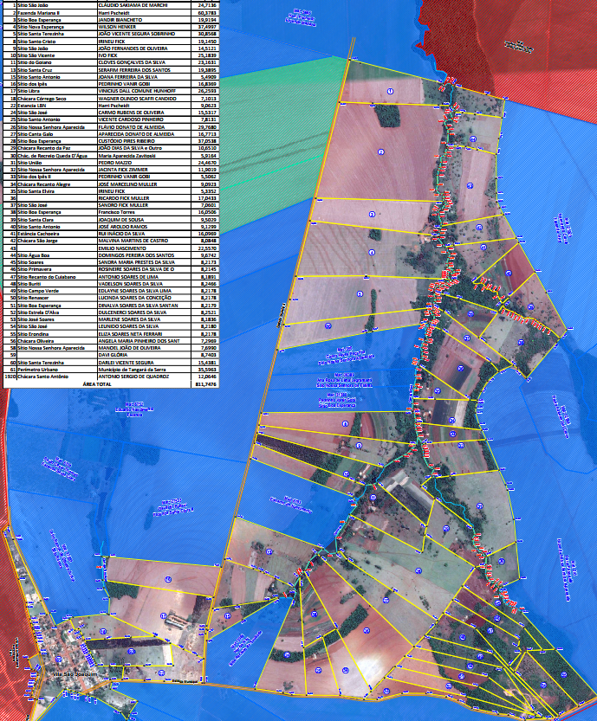
SÃO JOAQUIM DO BOCHE
TANGARÁ DA SERRA-MT
- Áreas de posse mansa, pacífica e ininterrupta;
- Perímetros bem definidos;
- Ausência de conflito entre as partes (posseiros x proprietários x vizinhos)
- 50 propriedades de até 40 ha (foco do projeto era até 4 MF);
- Comunidade consolidada: 30 anos de ocupação;
- Interesse comunitário e/ou individual na regularização:
  Alguns proprietários em processo de regularização fundiária (judicial: ~15 anos);
  Alguns chegaram a pagar ~R$20.000,00 pela regularização outros orçaram e desistiram de regularizar o imóvel;
  Alguns imóveis já fizeram o georreferenciamento como uma primeira etapa (financeiramente acessível) do processo.

Slide 23
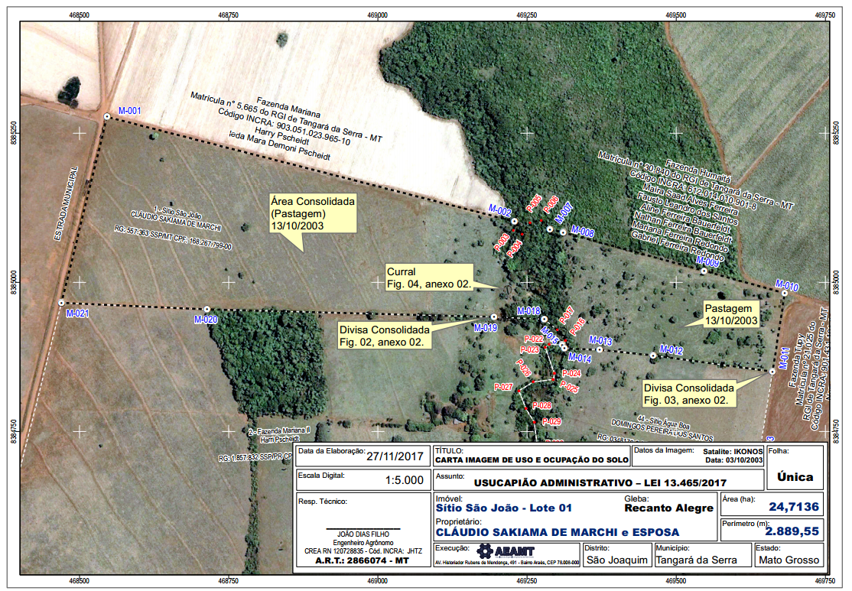
MAPA PARA ESTUDO DE OCUPAÇÃO DE SOLO – LOTE 01 – SÃO JOAQUIM DO BOCHE – TANGARÁ DA SERRA

Slide 24
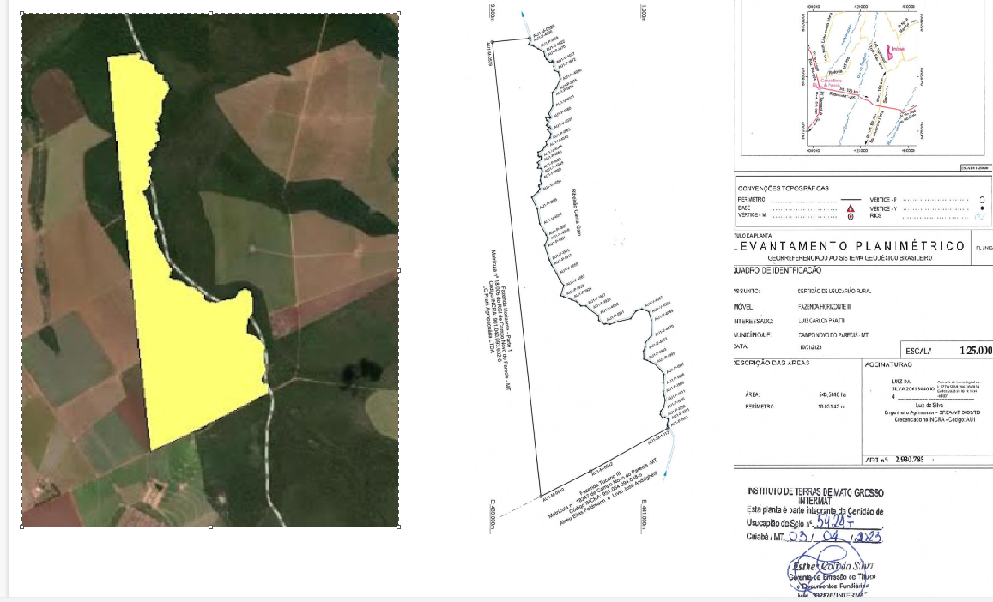

Slide 25
USUCAPIÃO EXTRAJUDICIAL
PROCESSO-CGJ/MT- 0048943-07-2019.8.11.0000
PROVIMENTO 65-/2017-CNJ x RESOLUÇÃO 01/2018- intermat
CNGCE-CGJ/MT-Através do provimento 26/2018 dispõe sobre o reconhecimento da usucapião extrajudicial nas hipóteses em que o imóvel usucapiendo não se encontrar matriculado ou transcrito.
PGE- Não poderia condicionar o seu pronunciamento às apresentações de certidões para fins de usucapião, fundamentando-se na resolução 01/2018- Intermat, mas sim obedecer os ditames da CNGCE e provimento 65/2018- CNJ.
RELATÓRIO DE INSPEÇÃO DE SERVENTIA EXTRAJUDICIAL Processo n. 0048943-07.2019.8.11.0000 pagina 11

Slide 26
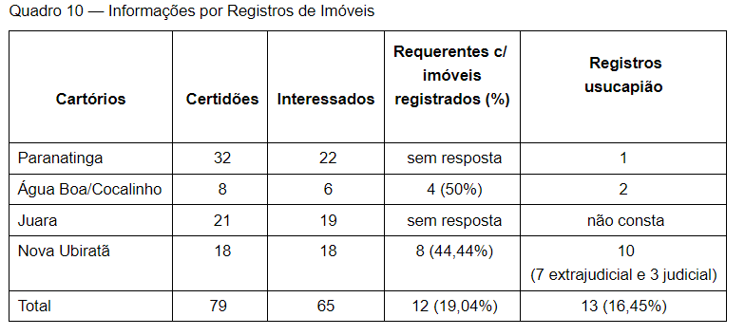
USUCAPIÃO EXTRAJUDICIAL
Certidão Para fins de Usucapião
As Certidões Fins de Usucapião estão sendoutilizadas pelos próprios proprietários sobre informações da origem das áreas.
Fonte: Mapa da Usucapião em Mato Grosso de acordo Certidão Para Fins de Usucapião do INTERMAT
BAIXA EFETIVIDADE
EXCEÇÃO*

Slide 27

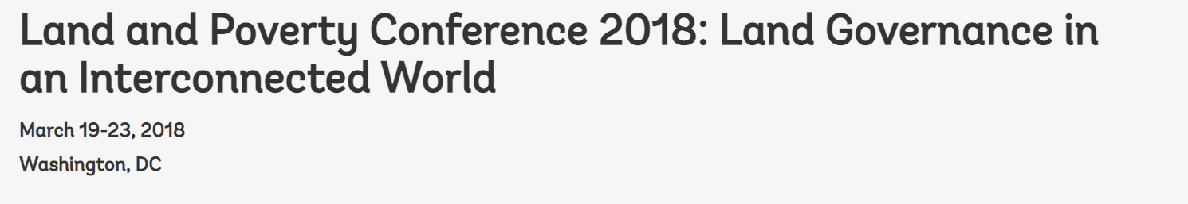
Vara Especializada em Direito Agrário - tjmt:
CONQUISTAS E DESAFIOS
EM CONFLITOS COLETIVOS DE TERRA

Slide 28
Ações do Poder Judiciário do Estado de Mato Grosso
- 2008 - Criação de uma vara especializada - responsável por resolver questões fundiárias em todo o estado;
- 2011- Criação de uma comissão estadual - envolvendo todos os agentes fundiários para liderar os debates sobre os problemas e soluções para a questão fundiária do Estado;
- 2014 - Criação em todo o estado de comissões municipais sobre a questão fundiária liderados por juízes

Slide 29
Comissão Estadual para Assuntos Fundiários e Comissões Municipais
CAF – Comissão de Assuntos Fundiários Estadual:
Estudar a ocupação do solo e desenvolver uma base de dados;
Identificar os principais problemas entre Registros Fundiários e Gestão Fundiária no Estado de Mato Grosso;
Apresentar soluções concretas para o
casos a eles submetidos.
Promover a qualificação profissional daqueles que atuam em questões relacionadas à governança da terra;
Analisar pedidos de esclarecimento e ações judiciais submetidos ao Comitê pelas agências participantes ou outras.
Comissões municipais:
Advogados, cartórios e a Defesa Pública trazem para as reuniões os entraves para a realização da regularização fundiária e os discutem entre os demais órgãos que fazem parte das comissões municipais.
As reuniões são presididas pela figura do Juiz Diretor do Foro que atua administrativamente para a solução das questões apresentadas.

Slide 30
Como funciona a vara especializada em direito agrário?
A vara agrária é especializada em disputas coletivas de posse de terras rurais em todo o estado de Mato Grosso, uma vez presente os seguintes requisitos:
-Disputa de posse envolvendo movimentos ou grupos sociais; --Ocupação para fins de distribuição de terras, de forma pacífica ou violenta;
-Interesse social ou tensão social para merecer tratamento judicial especializado;
- Para garantia dos direitos humanos da população rural e de suas famílias;

Slide 31
RESULTADOS ALCANÇADOS
Através de exposições e debates a CAF tem elaborado esboços de provimentos que em sua maioria são acolhidos pela CGJ que os edita;
Ao reverso do que ocorria no passado, praticamente inexiste judicialização sobre eles pois deles participaram todos os atores interessados na Regularização fundiária;
No Aspecto urbanístico, também definido como medidas previstas no art. 46, da Lei 11.977/11, conforme se viu por ocasião de apresentações do Fórum Mato-Grossense de Assuntos fundiários, a todos foram apresentados as controvertidas questões envolvendo a instituição de condomínios edilícios, notadamente as casas geminadas construídas em especial nas regiões do agronegócio de MT.

Slide 32














Qual o perfil dos conflitos coletivos de terra no Estado de Mato Grosso?
Tamanho das áreas ocupadas
Fonte: Ações judiciais coletivas por conflitos fundiários rurais do estado de Mato Grosso (2017)
9%
< 100ha
12%
≥100 ≤400ha
53%
>400 ≤1.500ha
26%
>1.500ha
20 %
Áreas públicas ou privadas: 80% das ações coletivas rurais envolveram terras privadas
80 %
Gráfico 2

Slide 33
Na vara especializada, a juíza ou o juiz terá que analisar uma situação complexa envolvendo, dentre outros, direitos relativos a:
Como a vara agrária lida com esses conflitos?
- A dignidade da pessoa humana (as populações rurais e as suas famílias);
-Posse; posse qualificada ou posse agrária;
- O cumprimento da função social, que envolve sua tripla função: social, ambiental e econômica;
Sempre com uma postura dialogica buscando uma solução pacífica

Slide 34
INSPEÇÃO JUDICIAL
No local do conflito
Uma das ações que mais impacta positivamente no conflito fundiário é a visita do juiz ou da juíza ao local do conflito, o que é uma atividade muito valorizada na Vara Agrária.
OS RESULTADOS DEMONSTRAM QUE:
- É uma prática muito inclusiva – os ocupantes da terra e as comunidades sentem-se valorizados com a presença do juiz;
- Proporciona ao juiz um conhecimento mais profundo do conflito;
- dá às agências governamentais de terras a oportunidade de esclarecer diretamente
com os ocupantes sobre a situação do terreno, desfazendo informações falsas;
- permite ao juiz verificar se existe maior tensão social;
- Se está a ocorrer algum dano ambiental. O juiz aconselha sobre a eliminação de resíduos domésticos; áreas de preservação, uma vez que a ocupação coletiva sempre tem um forte impacto ambiental;
- Ajuda a acalmar as pessoas e auxilia o juiz na busca de uma solução pacífica

Slide 35
PROPOSIÇÕES E CRÍTICAS
Fomentar propostas a serem adotadas pelo Governo brasileiro, destinadas a aprimorar ações políticas e estratégicas sobre a governança de terras rurais, sua regularização, indicando alternativas uniformes, fundamentadas no Direito Comparado.
Elaborar esboço de projetos de Leis, oferecendo assim aos Poderes Executivo e Legislativo oportunidade de aproveitar os estudos desenvolvidos na elaboração dos mesmos para a solução de casos concretos , oriundos de situações irregulares a partir do município
Fortalecer os municípios, dotando-os de infra-estrutura para gerir não só o perímetro urbano, mas também o rural que lhe pertence.

Slide 36
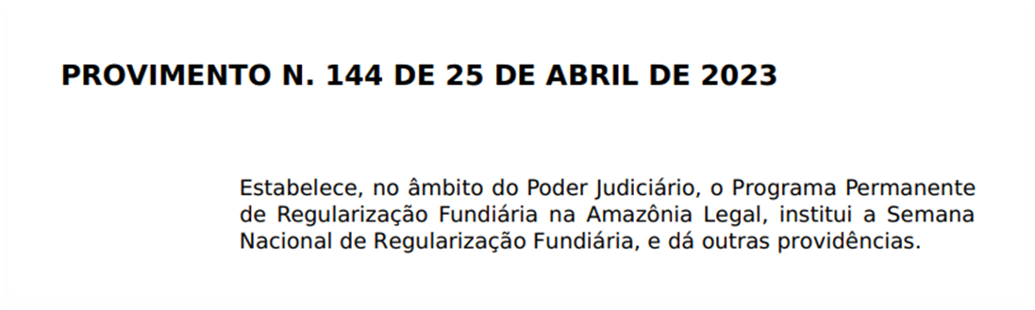
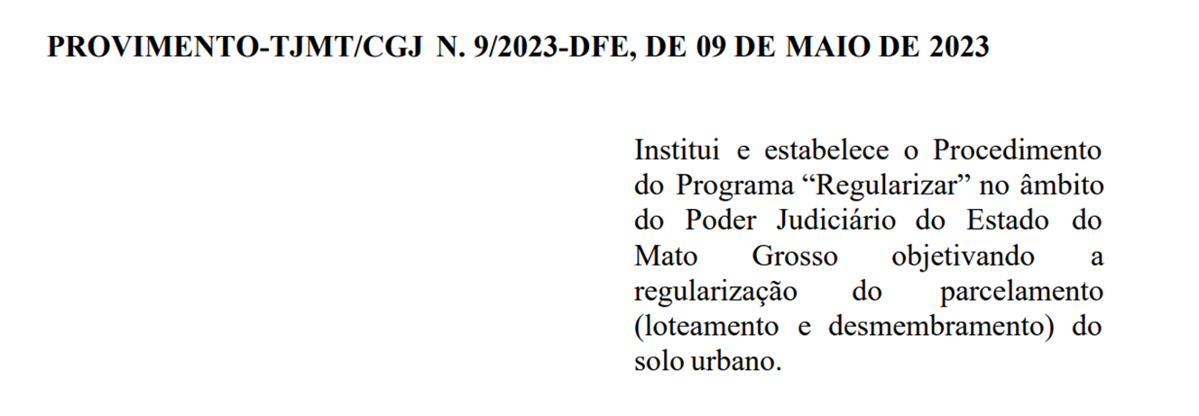

Slide 37



Slide 38
REFERÊNCIAS BIBLIOGRÁFICAS
EDUARDO LECCA. Prática de la Usucapión, Ediciones Juridicas, Paraná 123, piso, Buenos Aires – Argentina, ISBN: 978-950-758-105-2;
BARBOSA, José de Arimatéia. Aquisição da Propriedade Rural sobre Terras Devolutas. Atena Editora. 3ª. Ed. 2022. ISBN 978-65- 258-0094-3;
GRANDE JUNIOR, Usucapião sobre Terras Públicas e Devolutas. Rio de Janeiro: Lumen Juris, 2016, 456p.;(Coleção Direito Agrário PPGDA-UFG), ISBN: 978-85-8440-856-6;
MELLO, Henrique Ferraz. Usucapião Extrajudicial, 1º edição, São Paulo: YK Editora, 2016, ISBN: 978-85-68215-08-1;
MARCIAL PONS. LA USUCAPIÓN. ediciones jurídicas y soociales, San Sotero, 6 – 28037 Madrid, ISBN: 978-84-9768-740-9, Madrid, 2012
NOBRE, Francisco José Barbosa. Manual da usucapião extrajudicial. Led. Ananindeua-2018. ISBN. 978-85-9535-053-3
PRATES, Clyde Werneck. Usucapião no Direito Brasileiro, Curitiba: J.M. Livraria Jurídica, 2010, 224p, ISBN: 978-85-86267-93-2;
LYDIA ESTHER, Usucapión – 2 ed. 1 Reimp – Santa Fé: Rubin-zal-Culzoni, 2010, ISBN 978-950-727-7;
Decreto nº 8.764/16- que instituiu o Sinter - Sistema Nacional de Gestão de Informações Territoriais, alterado pelo Decreto 11.210/22 que criou o CIB
Lei nº 11.977/09 criadora do registro eletrônico no País e MP 759/16, convertida na Lei 13.465/17, que implantou Operador Nacional do Sistema de Registro eletrônico- ORN. Regulamentada pela Lei 14.382/22 e provimento CNJ- nº 143/23
Regularização fundiária : experiências regionais / Paulo Sérgio Sampaio Figueira, Rogério Reis Devisate, Paulo Roberto Kohl (coordenadores). — Brasília : Senado Federal, Conselho editorial, 2022. ISBN: 978-65-5676-290-6

Slide 39
Webs
Recomendados
http://www.cartorioruibarbosa.com.br/portal/
http://www.anoregmt.org.br/portal/
http://www.irib.org.br/
http://www.registrodeimoveisdobrasil.org.br
http://www.tjmt.jus.br/corregedoria/

Slide 40
OBRIGADO!
E-mail: josearimateiabarbosa@gmail.com
TELEFONE: 65 9 8468-2329

